Slide 1
স্বাগতম

Slide 2
শিক্ষক পরিচিতি
পাঠ পরিচিতি
শ্রেণীঃ ৮ম
বিষয়ঃইসলাম শিক্ষা
অধ্যায়ঃ ৪র্থ
পিরিয়ডঃ ৩য়
সময়ঃ ৫০ মিনিট
তারিখঃ
মুহাম্মদ ফরিদুল আলম
সহ-শিক্ষক
শাহপরীর দ্বীপ হাজী বশির আহমদ উচ্চ বিদ্যালয়,
টেকনাফ,কক্সবাজার।
E-mail:faridshah২৭@gmail.com

Slide 3
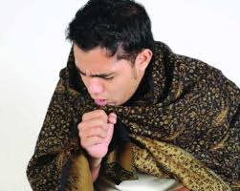
শরীরের ওজন দ্রুত কমে যাওয়া।
অনেকদিন শুকনা কাশি থাকা।

Slide 4
এইচআইভি ও এইডস

Slide 5
শিখন ফল
এই পাঠ শেষে শিখার্থীরা--
এইডস কী তা বলতে পারবে।
এইডস ছড়ানোর কারণ সমুহ বর্ণনাক করতে পারবে।
এইডস এর লক্ষণ সমূহ বর্ণনা করতে পারবে।
এইডস প্রতিরোদের উপায় সমূহ ব্যাখ্যা করতে পারবে।

Slide 6
HIV(এইচআইভি)
এইচ আই ভি হচ্ছে মানুষের দেহে অবস্থানরত একটি জীবানু যা তাদের দেহের রোগ প্রতিরোধ ক্ষমতা নষ্ট করে দেয় ।

Slide 7
এইডস(AIDS)
A=Acquired -অর্জিত
I = Immune -রোগ প্রতিরোধ ক্ষমতা
D= Deficiency -হ্রাস বা কমতি
S= Syndrome -অবস্থা

Slide 8
একক কাজ (২ মিঃ)
এইডস(AIDS)কী?
অর্জিত অবস্থা যা মানুষের দেহের রোগ প্রতিরোধ ক্ষমতা কমিয়ে দেয়, যার একমাত্র পরিণতি মৃত্যু

Slide 9
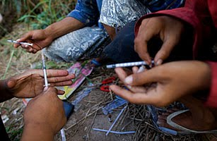
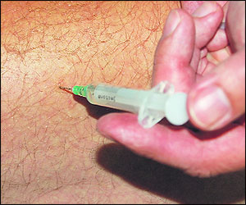
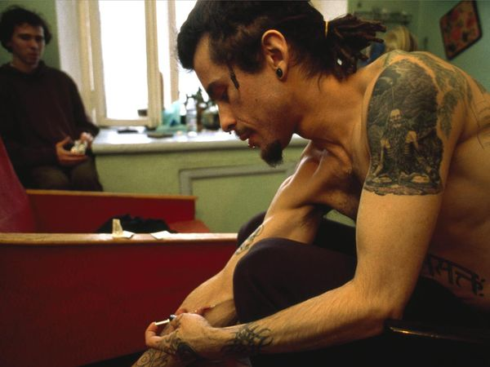
এইডস ছড়ানোর কারণঃ
এইডস আক্রান্ত ব্যক্তির রক্ত/অনিরাপদ রক্তের মাধ্যমে
এইডস আক্রান্ত ব্যক্তির সূঁচ বা সিরিঞ্জ /অনিরাপদ সূঁচ বা সিরিঞ্জ মাধ্যমে

Slide 10
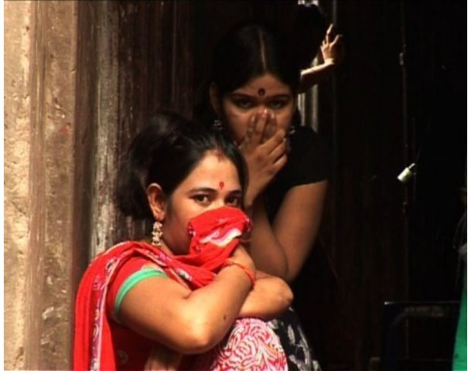
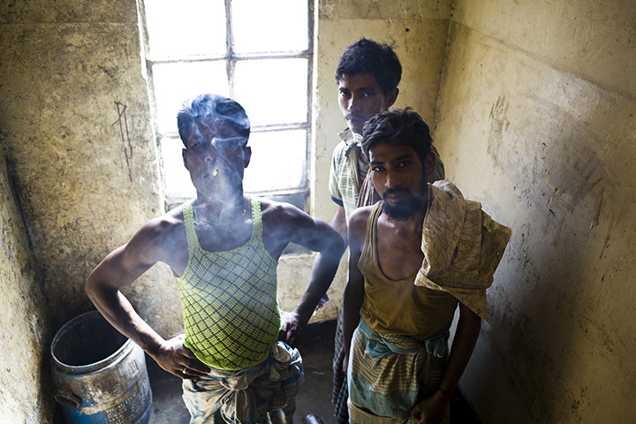
এইডস ছড়ানোর কারণঃ
এইডস আক্রান্ত মায়ের দুধ পানের মাধ্যমে
অনিরাপদ শারীরিক/যৌন মিলনের মাধ্যমে

Slide 11
জোড়ায় কাজ (৫ মিঃ)
এইডস ছড়ানোর কারণসমূহ উল্লেখ কর।

Slide 12
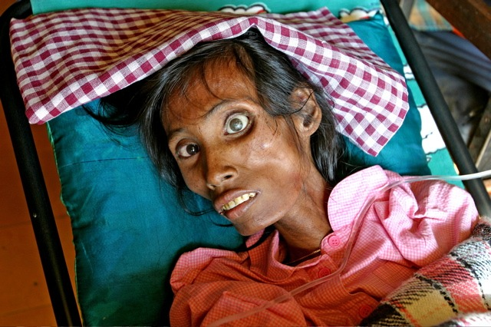
এইডস আক্রান্ত ব্যক্তির লক্ষণ সমূহ
অজানা কারণে ২ মাসেরও বেশি জ্বর থাকা।
শরীরের ওজন দ্রুত কমে যাওয়া।

Slide 13
প্রতিরোধের উপায়সমুহ
সুস্থ বৈবাহিক জীবনযাপন করা।
নারী পুরুষের অবৈধ মালামেশা এড়িয়ে ছলা।
মাদকও নেশা জাতীয় দ্রব্য বর্জণ করা।
অপরিশোধিত রক্ত শরীরে প্রবেশ না করা।

Slide 14
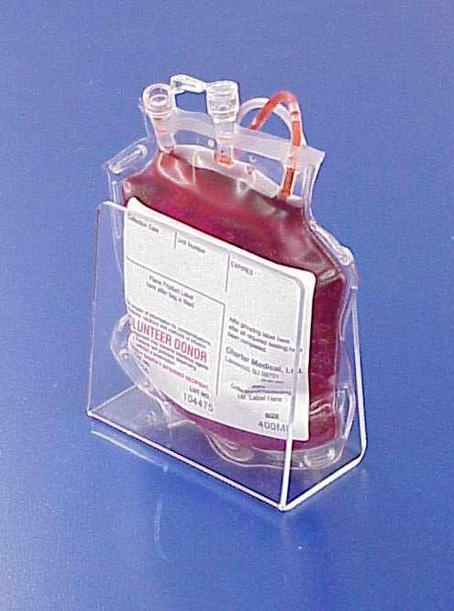
এইডস প্রতিরোধের উপায়
ধর্মীয় অনুশাসন মেনে চলা।
একই সিরিঞ্জ বার বার ব্যবহার না করা।
HIVসংক্রমণ কিভাবে ঘটে সে সম্বন্ধে সবাইকে সচেতন করা।

Slide 15
দলগত কাজ (৫ মিঃ)
এইডস প্রতিরোধের উপায়সমূহ ব্যাখ্যা কর।

Slide 16
বাড়ীর কাজ
“মৃত্যুই এইডসের একমাত্র পরিণতি”- কথাটি ব্যাখ্যা করে আনবে ।

Slide 17
সবাইকে ধন্যবাদ

